Slide 1
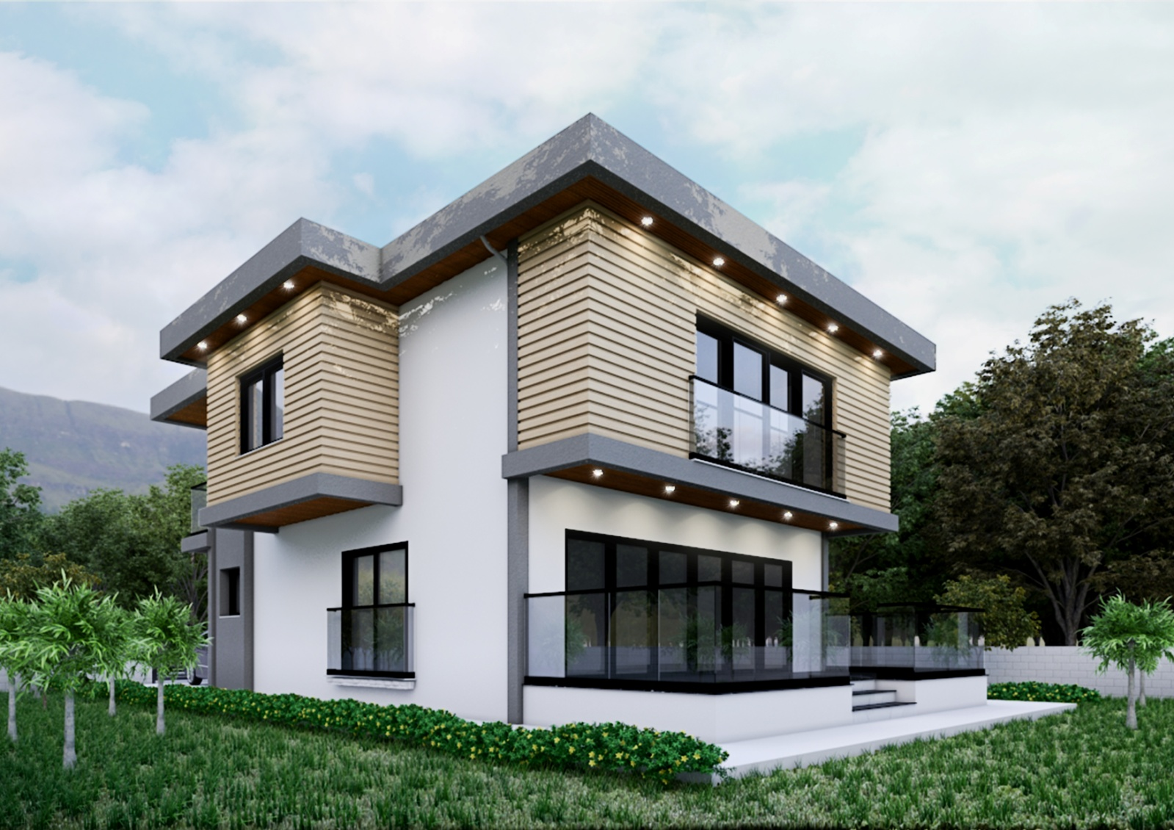
MOOM MİMARLIK MÜHENDİSLİK İNŞ. LTD. ŞTİ. 0266 865 28 00 YENİ MAHALLE OKULLAR CAD NO:26/1 SUSURLUK-BALIKESİR

Slide 2
BİZİ TANIYIN
MOOM MİMARLIK SUSURLUK’TA KURULDUĞU 2015 YILINDAN BUGÜNE,İNŞA ETTİĞİ YÜKSEK STANDARTLARDAKİ YAPILAR İLE BALIKESİR BÖLGESİNDE MİMARLIK VE İNŞAAT SEKTÖRÜNDE ADINDAN SÖZ ETTİREN BİR FİRMADIR.
MİMARLIK VE İNŞAAT SEKTÖRÜNE SUSURLUK MERKEZDE FAALİYET GÖSTEREN FİRMAMIZ DÜRÜST ÇALIŞMA PRENSİBİ İLE KALİTELİ YAŞAM ALANLARI İNŞAA ETMEKTEDİR.BALIKESİR VE ÇEVRESİNDE 500 Ü AŞKIN PROJEYE İMZA ATAN MOOM MİMARLIK BALIKESİR VE ÇEVRESİNDE İNŞAAT ALANINDA HER GEÇEN GÜN BÜYÜMEYE DEVAM ETMEKTEDİR.
MOOM MİMARLIK MÜHENDİSLİK OLARAK; MÜŞTERİ ODAKLI, KARŞILIKLI SAYGI, ŞEFFAFLIK, GÜVEN, ADALET, SORUMLULUK BİLİNCİ, REKABETÇİLİK VE EN ÖNEMLİSİ KOŞULSUZ MÜŞTERİ MENMUNİYETİ GİBİ DEĞERLERİMİZLE VE BU DEĞERLER DOĞRULTUSUNDA HİZMETLERİMİZE HER GEÇEN GÜN DEĞER KATARAK YÜRÜYÜŞÜMÜZE EMİN ADIMLARLA DEVAM ETMEKTEYİZ.

Slide 3
MİSYONUMUZ
TASARLADIĞIMIZ PROJELERDE BİRİNCİ HEDEFİMİZ, KALİTELİ YAŞAM VE İŞ ALANLARI ÜRETMEK. ÇAĞDAŞ MİMARİ VE MÜHENDİSLİK DÜŞÜNCEMİZLE MÜŞTERİLERİMİZİN YAPACAKLARI YATIRIMLARIN KARŞILIĞINI EN İYİ ŞEKİLDE ALMALARINI SAĞLAMAK.
GÜÇLÜ KADROMUZ İLE YENİLİKÇİ, DİNAMİK, VERİMLİ, GÜVENİLİR BİR TAKIM RUHU ANLAYIŞINDA; KALİTE, ZAMANINDALIK VE MÜŞTERİ MENMUNİYETİ İLKELERİNDEN TAVİZ VERMEDEN YÜKSEK STANDARTLARDA, UYGUN FİYATLARLA VE MÜMKÜN OLDUKÇA ÇOK İSTİHDAM YARATARAK ÇEVREMİZE HİZMET SUNMAK.
KALİTE POLİTİKAMIZ
HER KADEMEDE KALİTEDEN ÖDÜN VERMEDEN PROJELER ÜRETMEKTİR.

Slide 4
VİZYONUMUZ
MOOM MİMARLIK’IN BİRİNCİ HEDEFİ TÜM TÜRKİYE’DE YENİLİKÇİ, AKILCI, İLKELİ, ŞEFFAF, GÜVENİLİR, EKONOMİK KONUTLAR, FABRİKALAR TASARLAYARAK VEYA ÜRETEREK YATIRIM YAPACAK OLAN BÜTÜN MÜŞTERİMİZLE HER ZAMAN DOST KALMAK.
İŞİNİ YAPTIĞIMIZ,İŞ YAPTIRDIĞIMIZ VE İŞBİRLİĞİ YAPTIĞIMIZ ŞAHIS VE FİRMALAR KARŞISINDA GÜVENİLİRLİĞİMİZİ KORUYARAK BÜYÜMEK.
TAAHHÜTTE BULUNDUĞUMUZ İŞLERİ ZAMANINDA VE KALİTE STANDARTLARINA UYGUN TAMAMLAYARAK SEKTÖRDE SAYGIN BİR YER EDİNMEK.
DÜRÜST VE İLKELİ HİZMET ANLAYIŞI İLE OLUŞAN DENEYİMİNİ KONUSUNDA UZMAN PERSONELİNİN BİRİKİMLERİ İLE BİRLEŞTİREREK VERECEĞİ HİZMETİN KALİTESİNİ YÜKSELTMEK OLARAK BENİMSEMİŞTİR.
BU ÇERÇEVEDE DÜRÜST,İLKELİ VE GÜVENİLİR OLMAK ŞEKLİNDE ÖZETLENEBİLECEK ÇALIŞMA PRENSİBİ İLE FİRMAMIZ SEKTÖRÜNDE KALICI,KALİTELİ VE İYİ TASARLANMIŞ ÇÖZÜMLER ÜRETMEYİ ÇABASININ ÇIKIŞ NOKTASI OLARAK KABUL ETMİŞTİR.

Slide 5
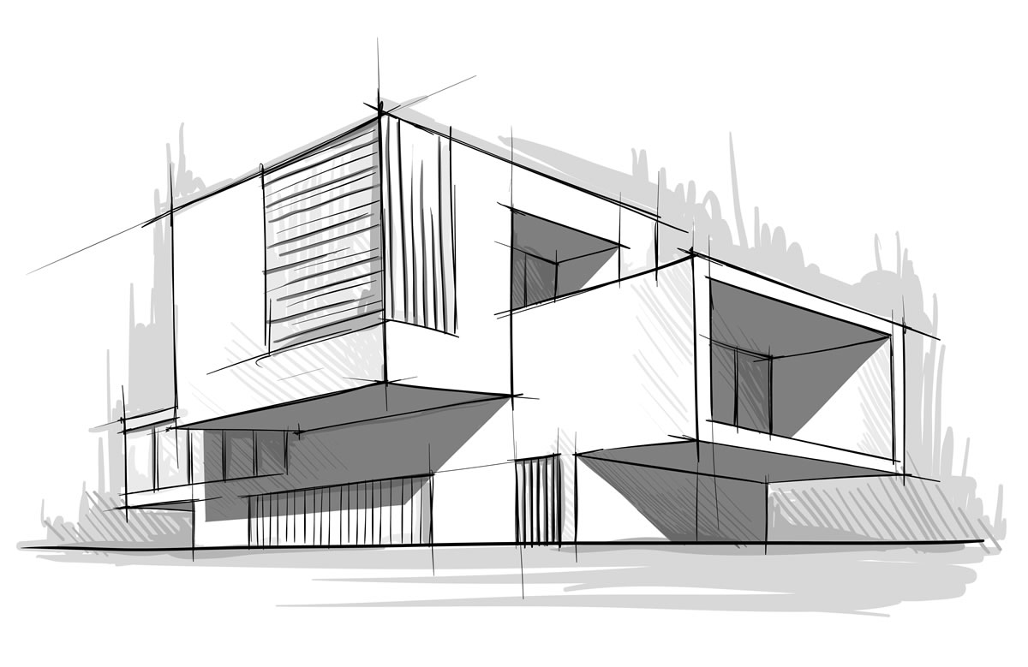
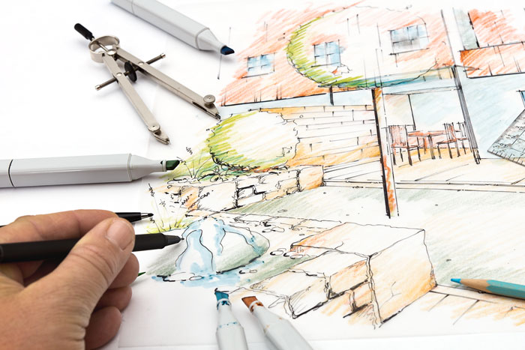
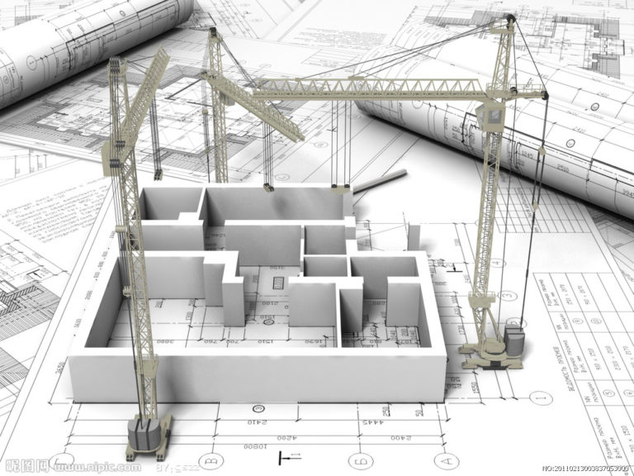
VERDİĞİMİZ HİZMETLER
MİMARLIK
MÜHENDİSLİK
AKUSTİK PROJE
ENERJİ KİMLİK BELGESİ
PLANLAMA
3 D ÇİZİMLER
İNŞAAT-TAAHHÜT
DANIŞMANLIK
TEMELDEN ÇATIYA ANAHTAR TESLİM PROJELER
İÇ MİMARLIK ÇALIŞMALARI
ÇELİK YAPI ÇÖZÜMLERİ
PREFABRİK YAPILAR
AHŞAP YAPILAR

Slide 6
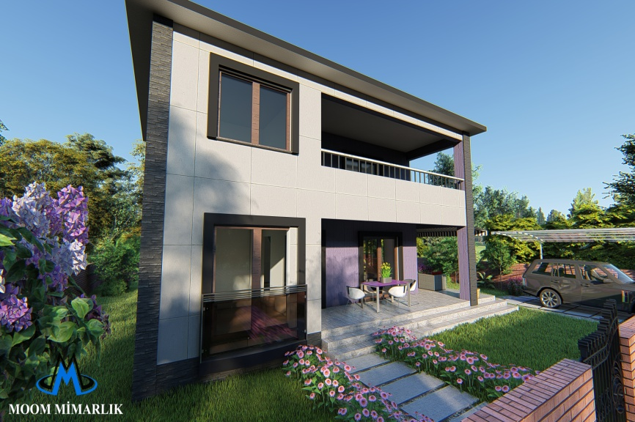
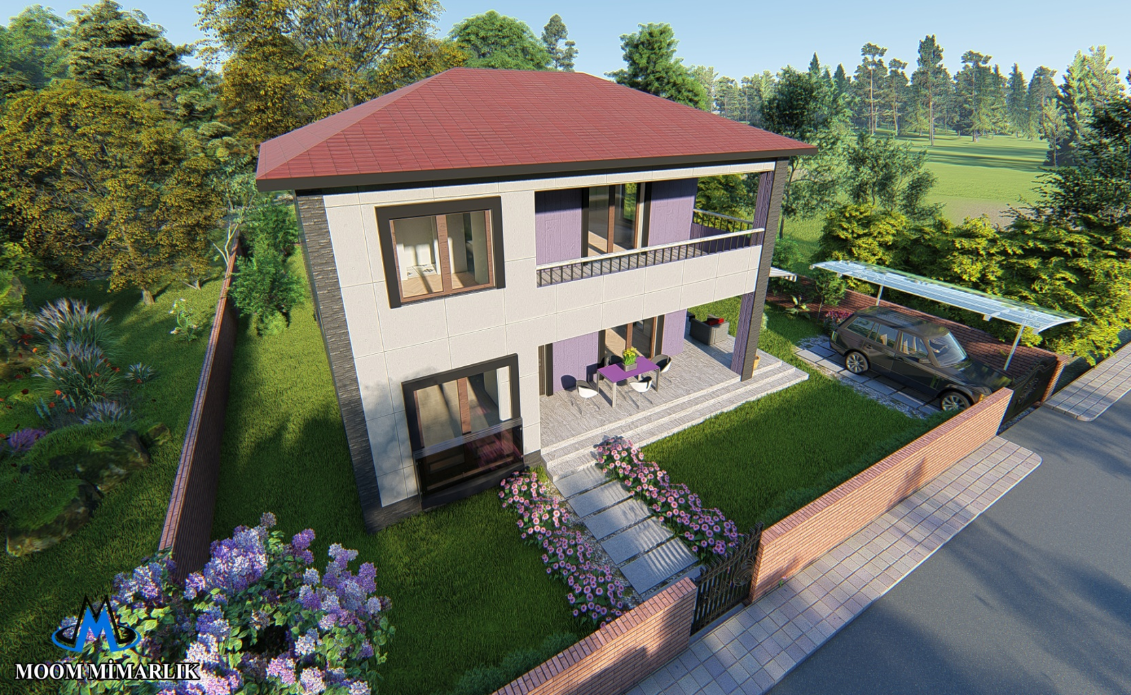
PROJELERİMİZDEN
MOD-101
BALIKESİR –SUSURLUK- BALIKLIDERE

Slide 7
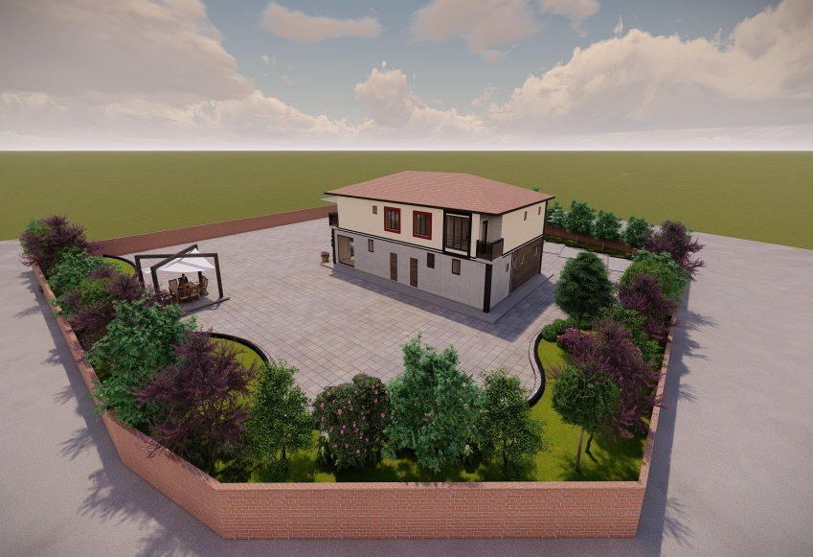
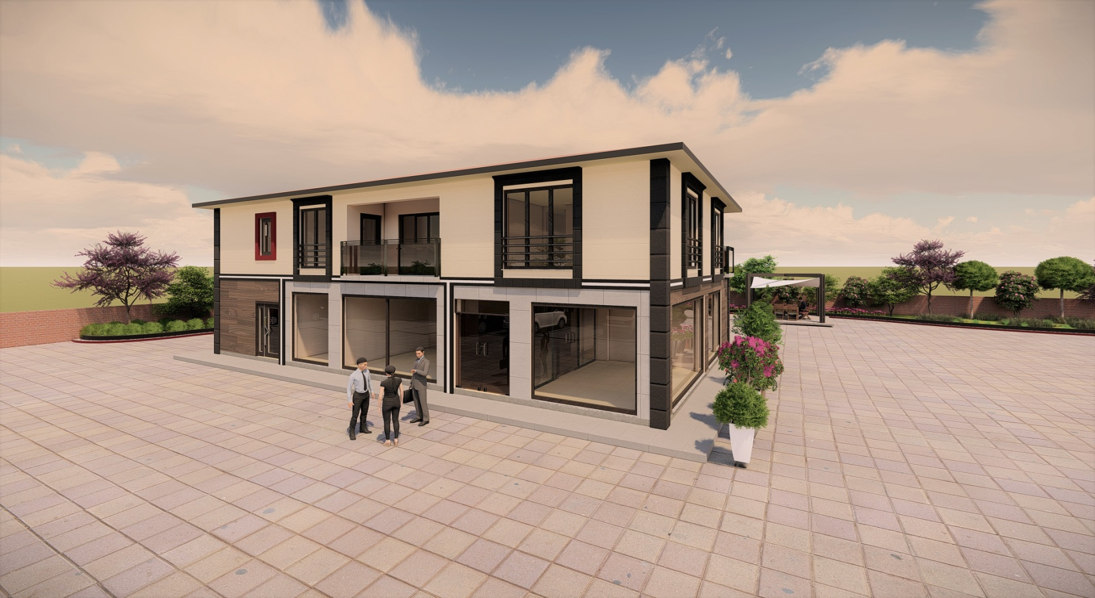
PROJELERİMİZDEN
MOD-102
BALIKESİR –SUSURLUK- YENİ MAHALLE

Slide 8
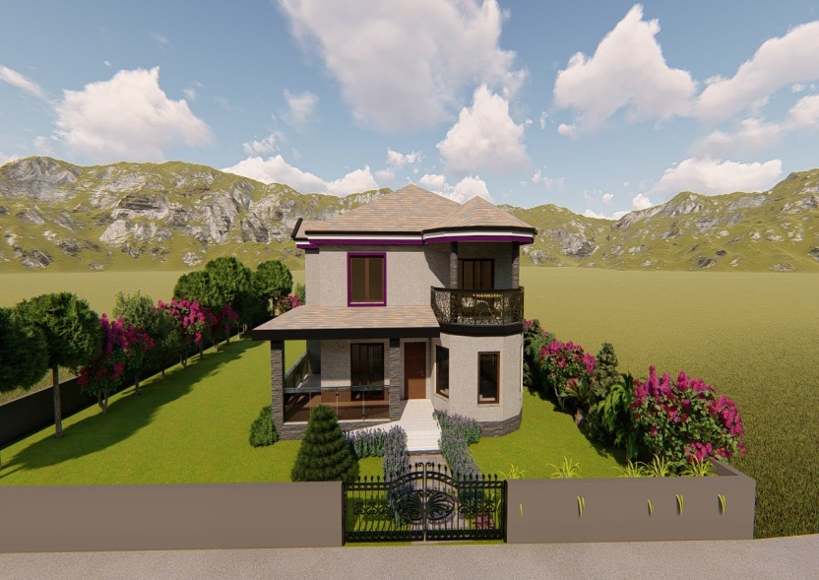
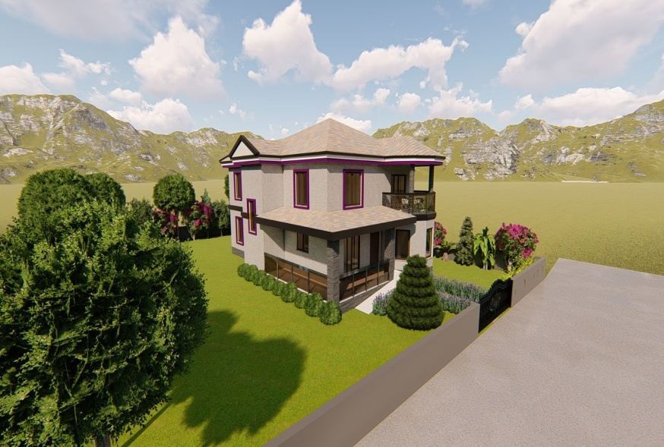
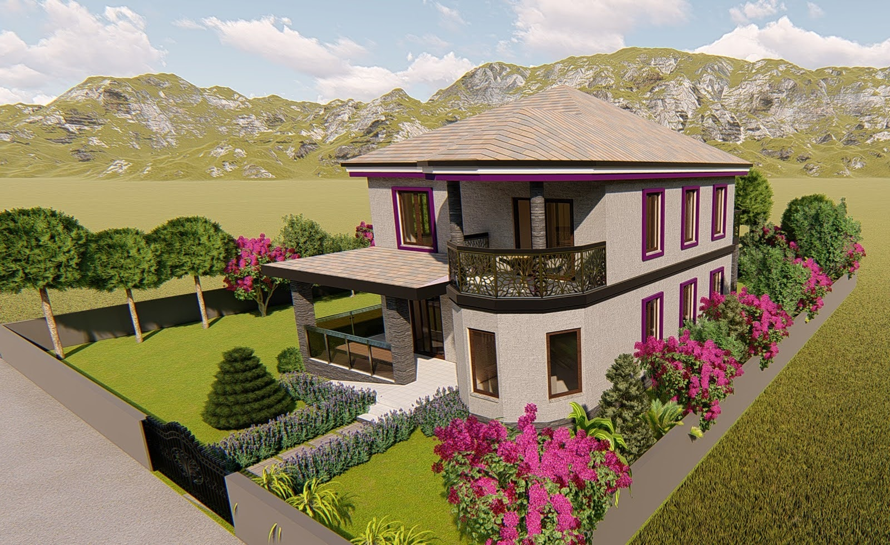
PROJELERİMİZDEN
MOD-103
BALIKESİR-SUSURLUK-BALIKLIDERE

Slide 9
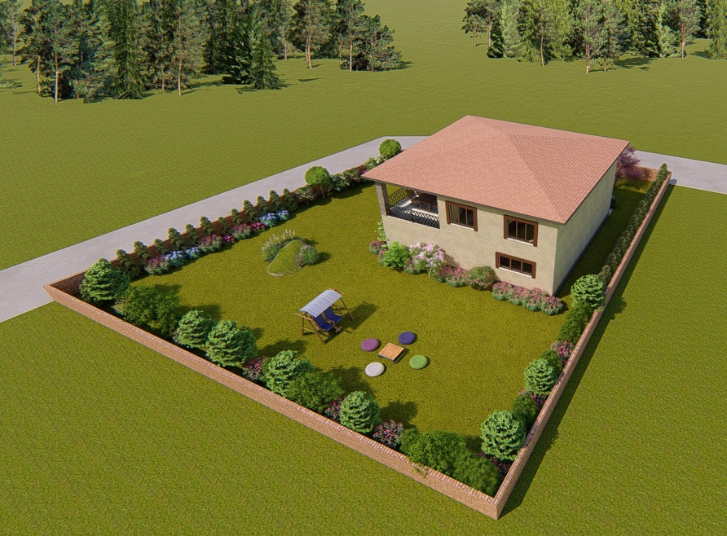
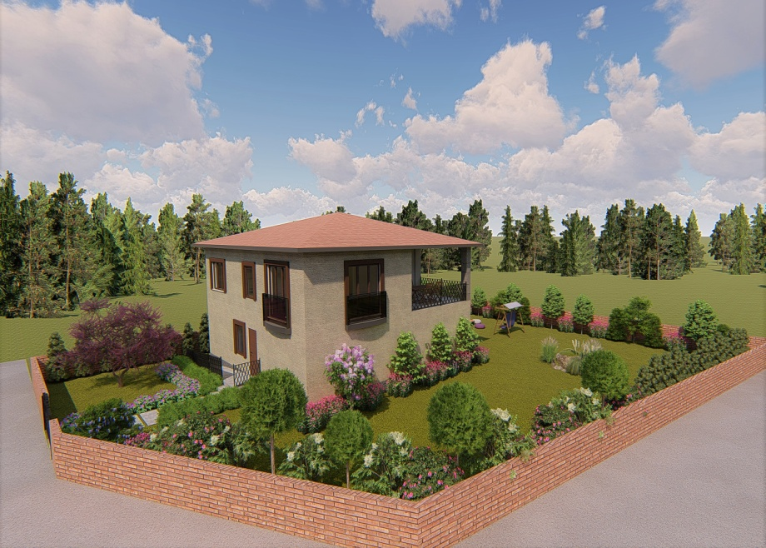
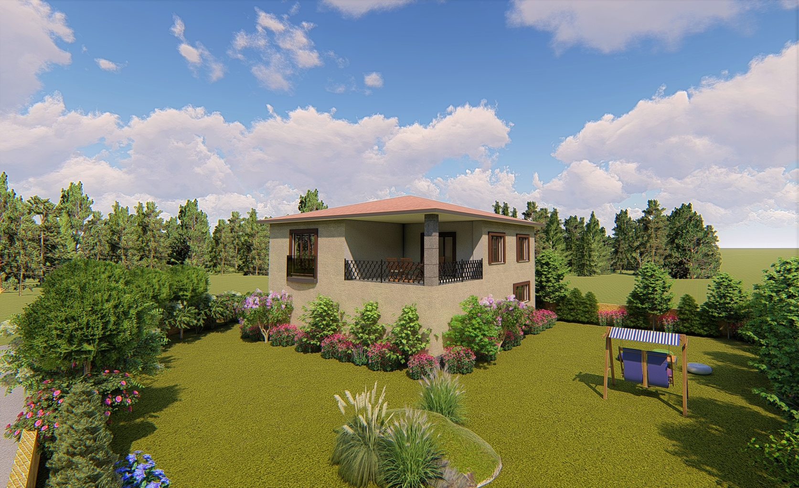
PROJELERİMİZDEN
MOD-104
BALIKESİR –SUSURLUK- BALIKLIDERE

Slide 10
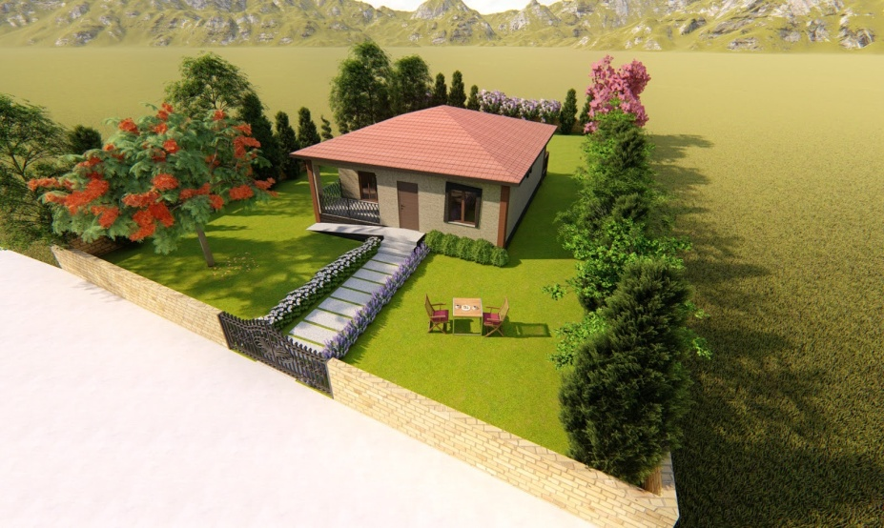
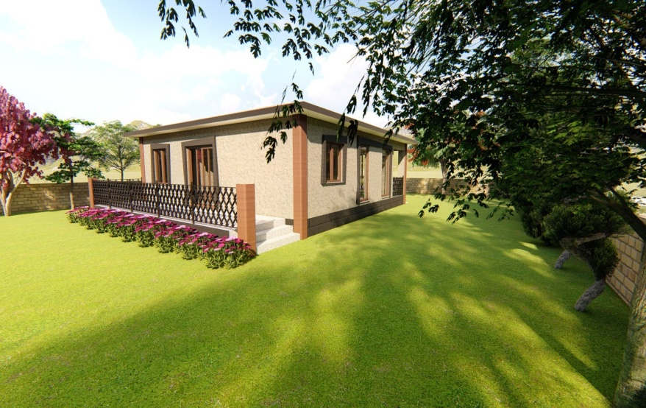
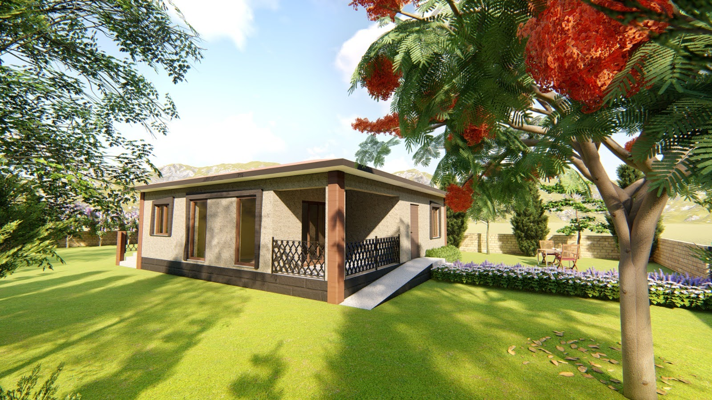
PROJELERİMİZDEN
MOD-105
BALIKESİR –SUSURLUK- BALIKLIDERE

Slide 11
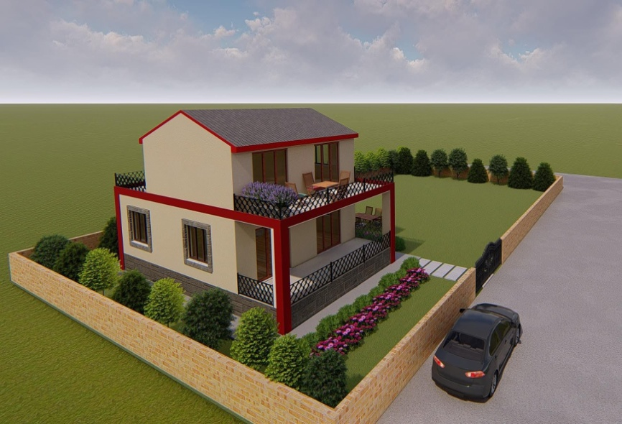
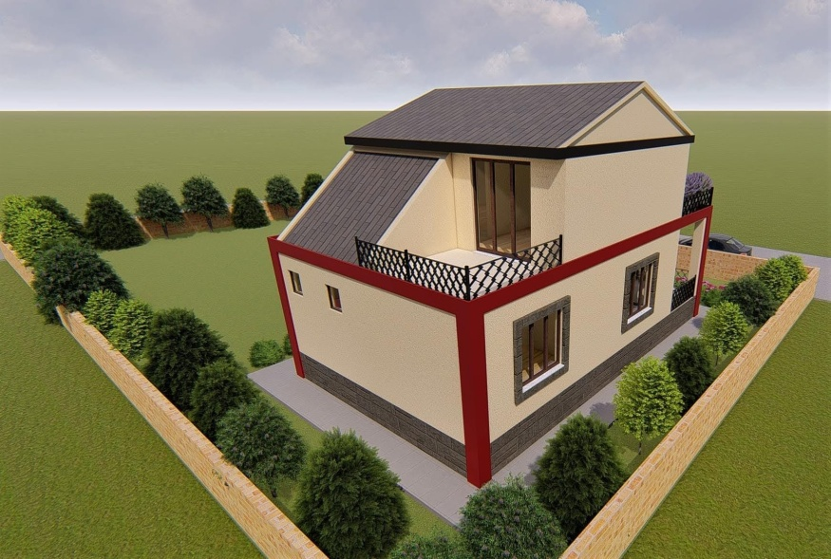
PROJELERİMİZDEN MOD-106 BALIKESİR –SUSURLUK- BALIKLIDERE

Slide 12
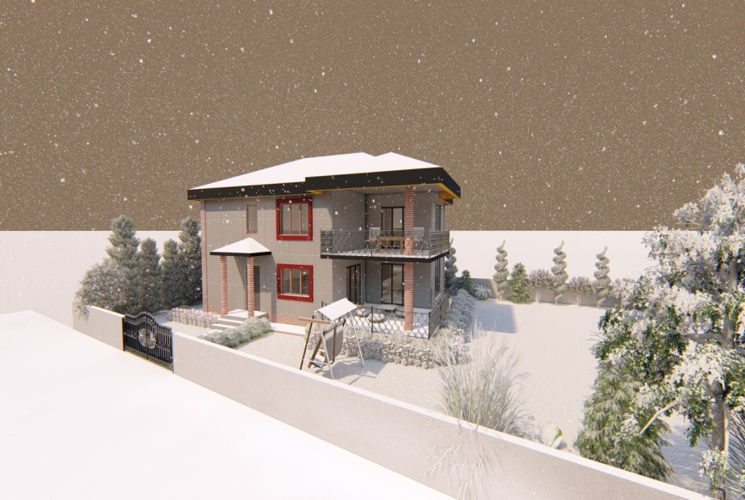
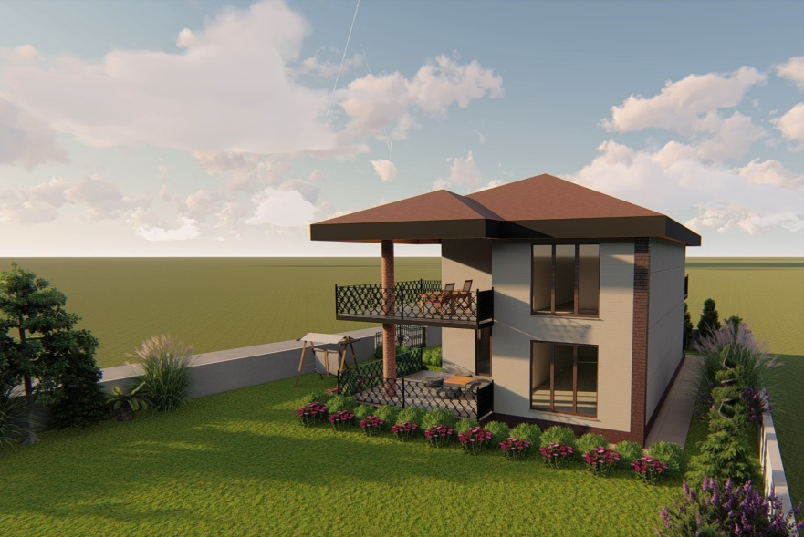
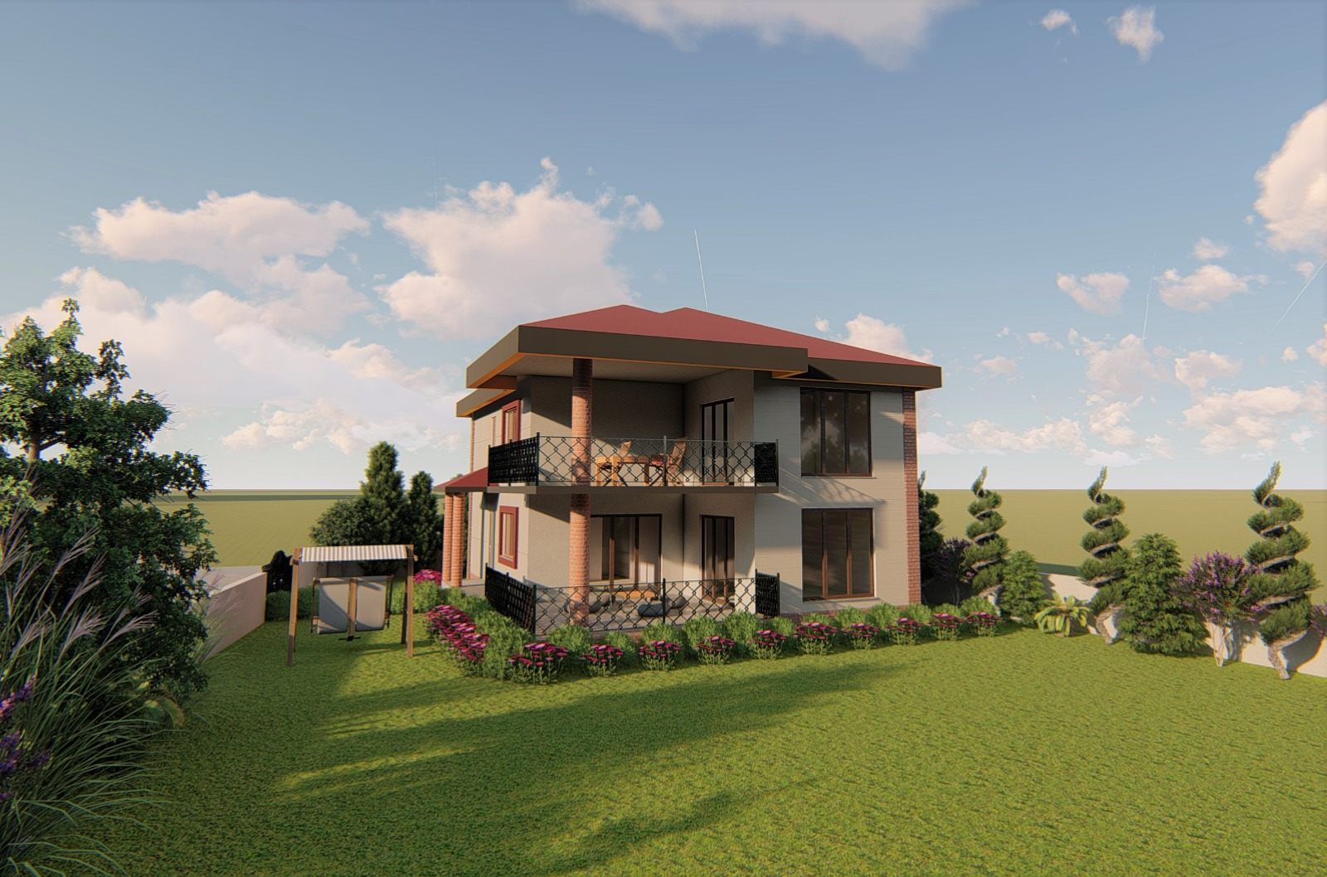
PROJELERİMİZDEN
MOD-107
BALIKESİR –SUSURLUK- BALIKLIDERE

Slide 13
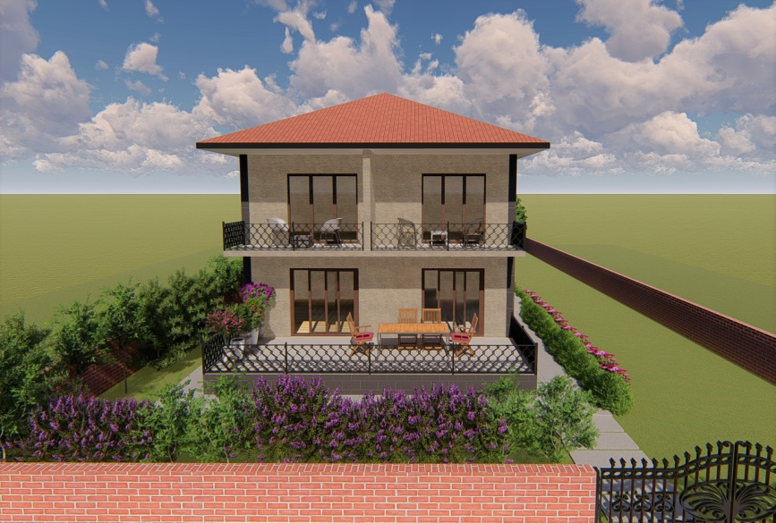
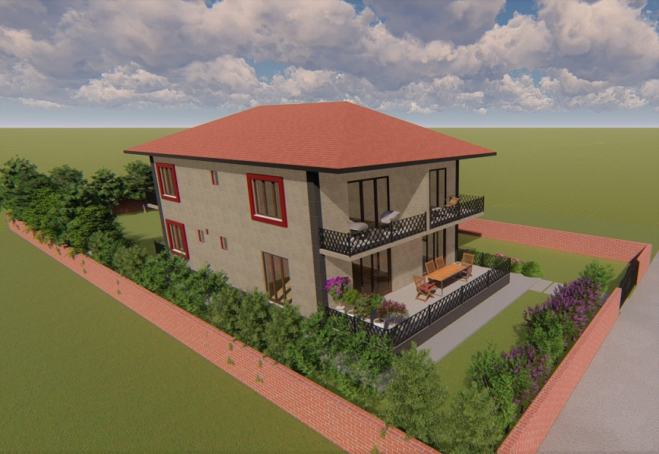
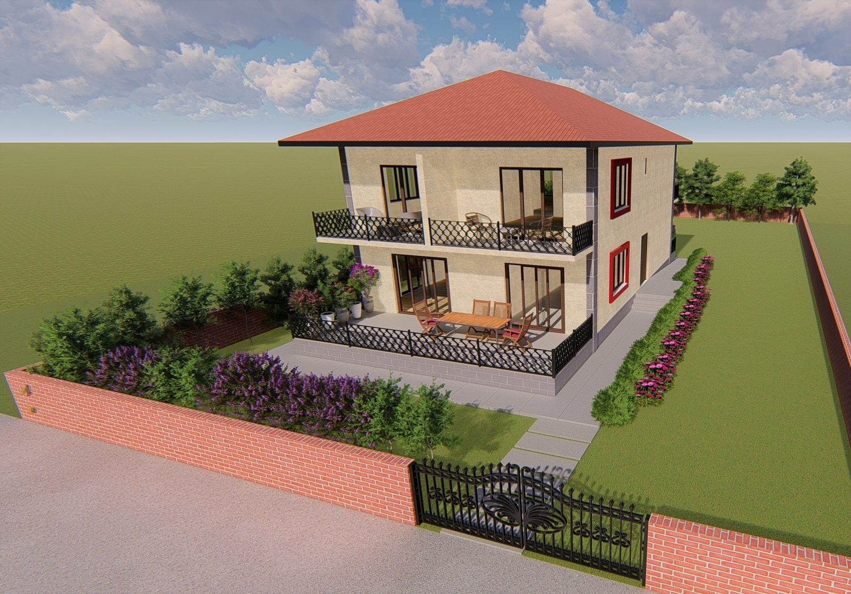
PROJELERİMİZDEN
MOD-108
BALIKESİR –SUSURLUK- BALIKLIDERE

Slide 14
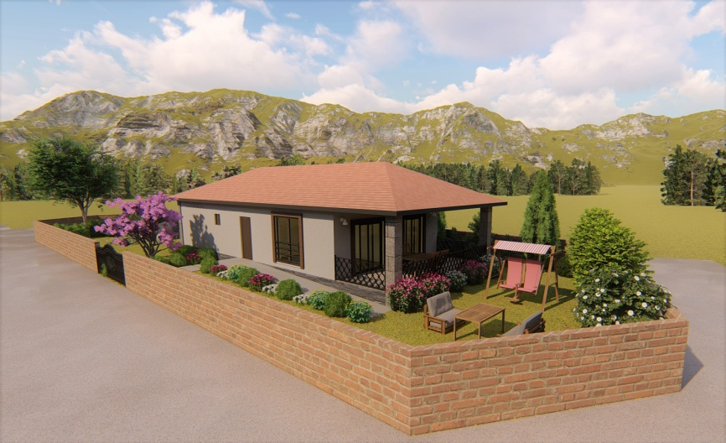
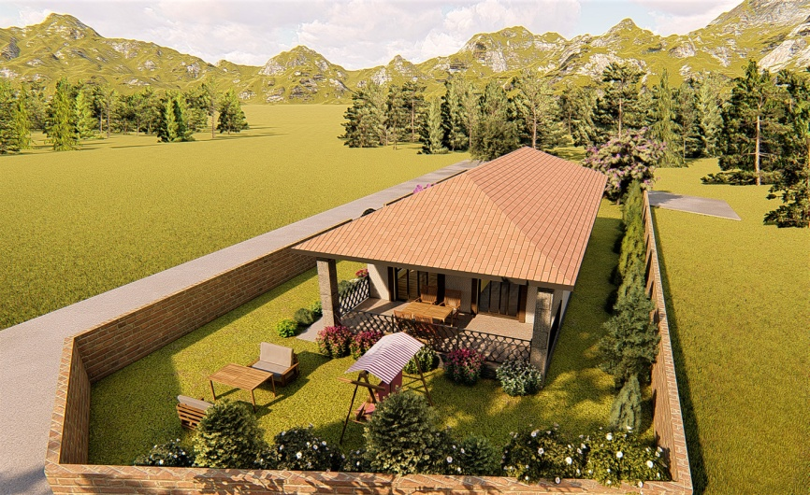
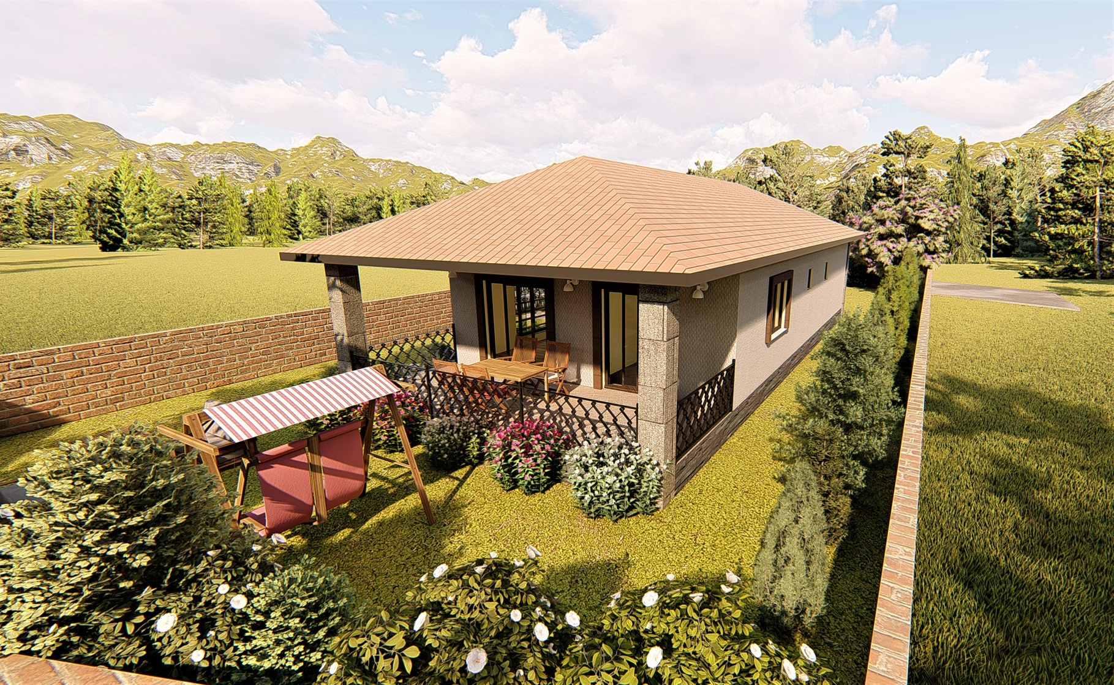
PROJELERİMİZDEN
MOD-109
BALIKESİR –SUSURLUK- BALIKLIDERE

Slide 15
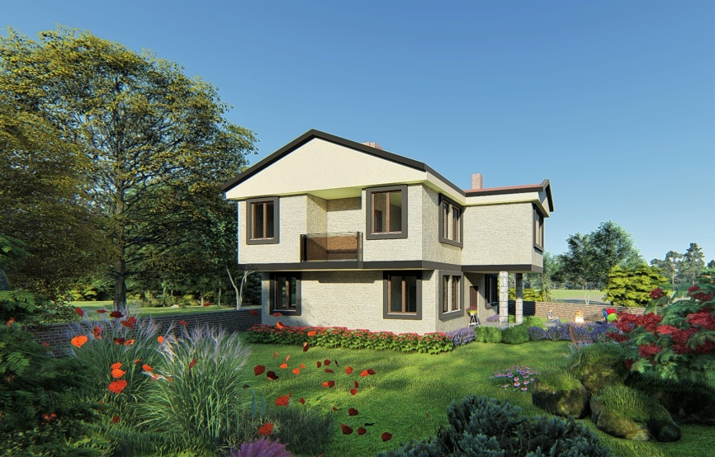
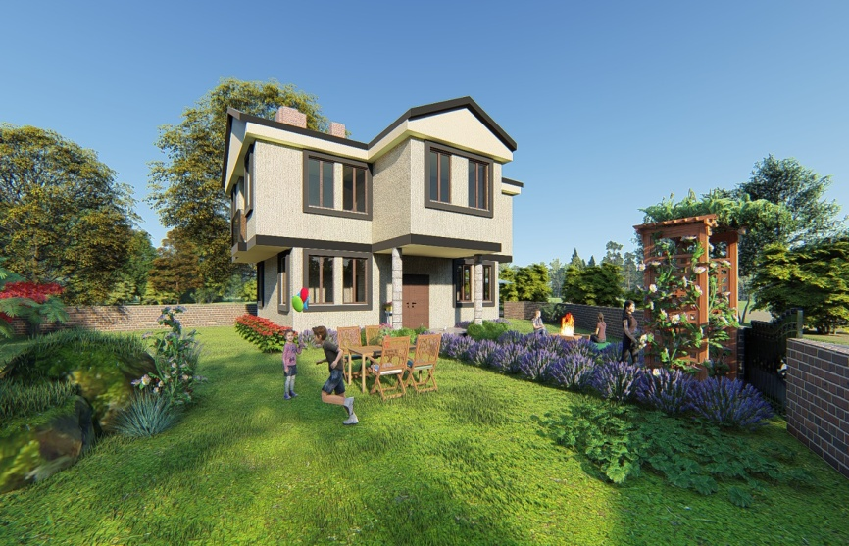
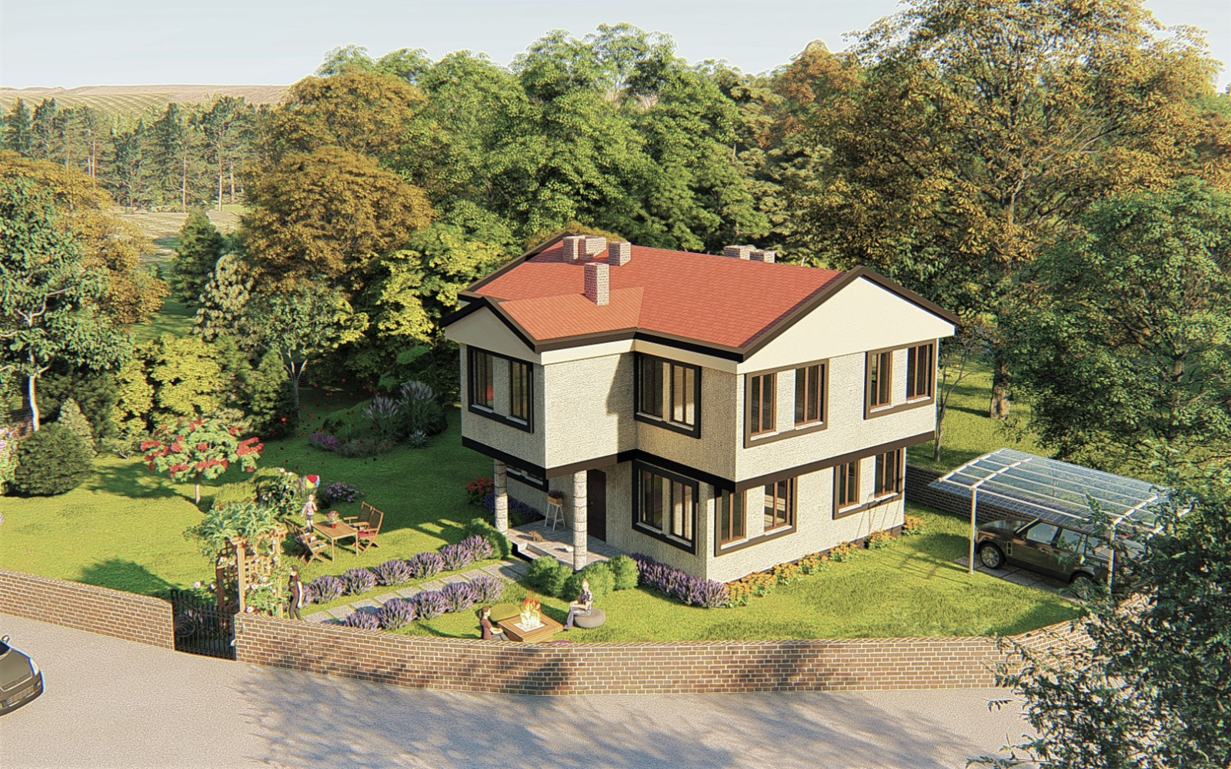
PROJELERİMİZDEN
MOD-110
BALIKESİR –SUSURLUK- BALIKLIDERE

Slide 16
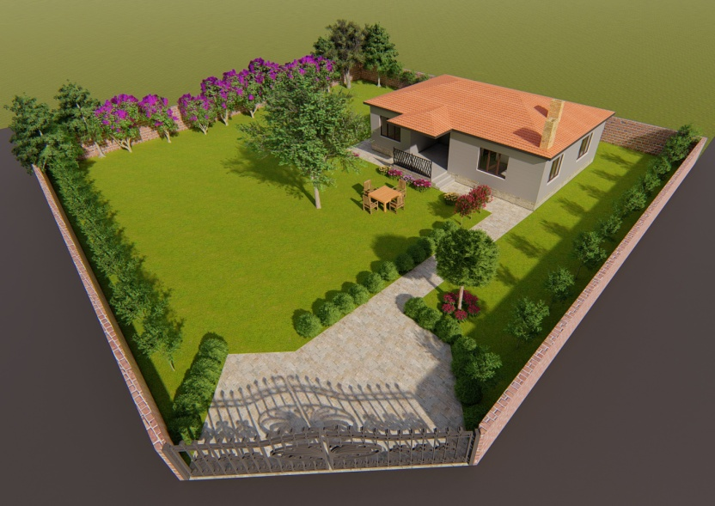
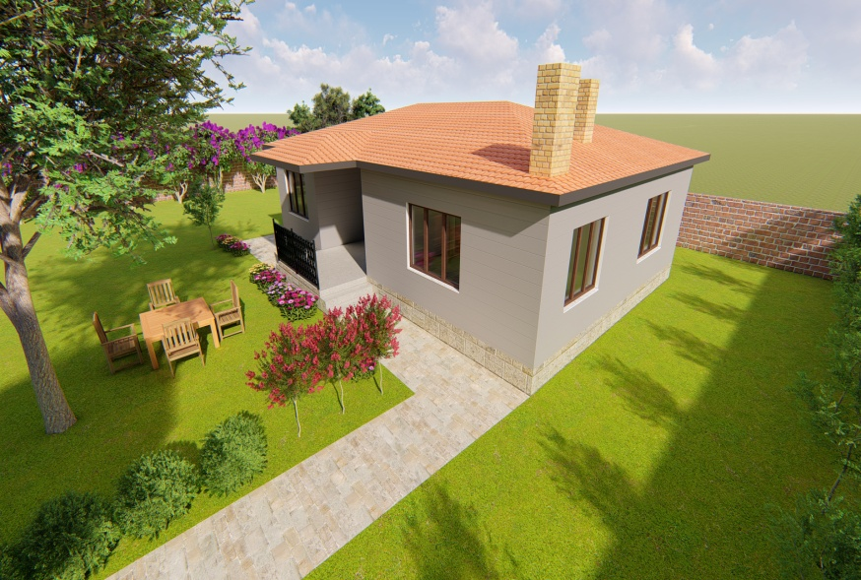
PROJELERİMİZDEN
MOD-111
BALIKESİR –SUSURLUK- BOZEN

Slide 17
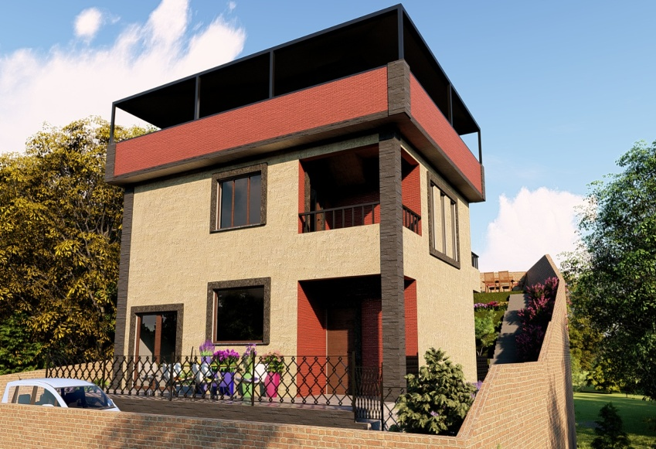
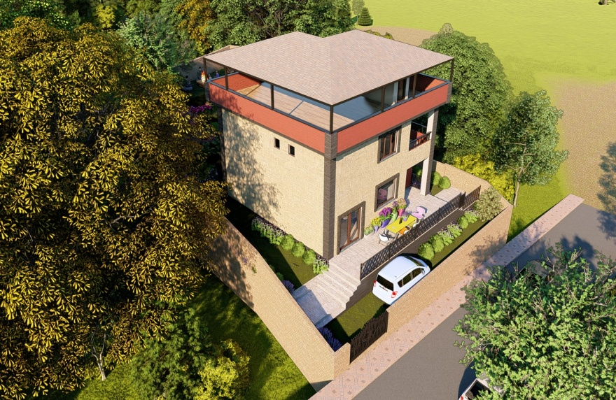
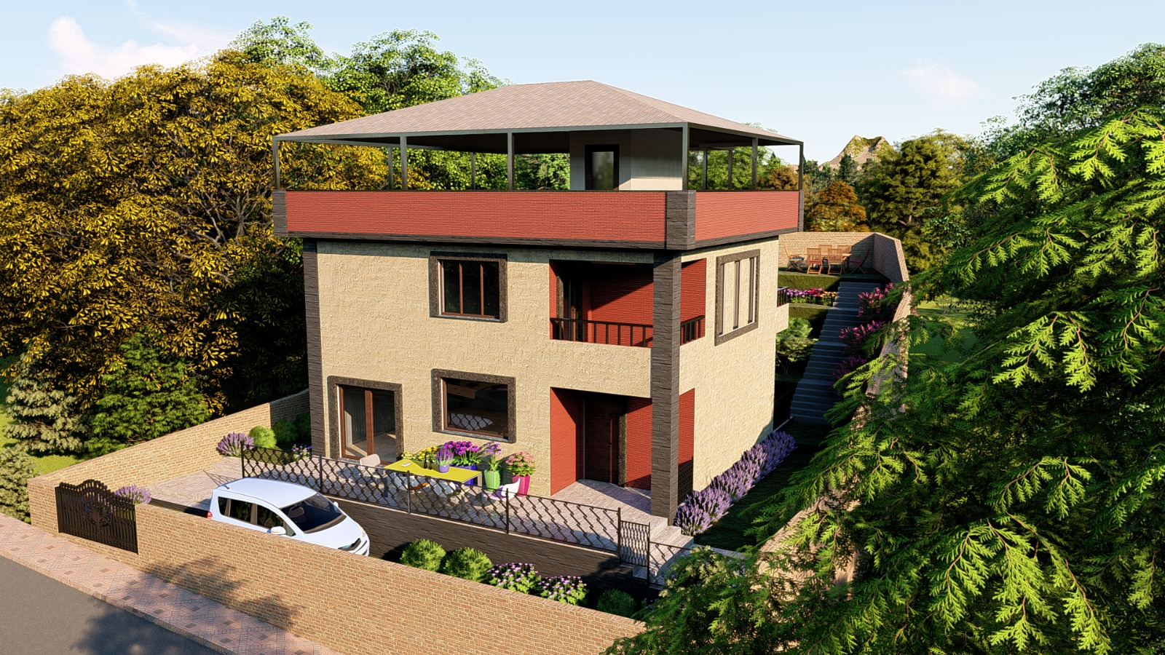
PROJELERİMİZDEN
MOD-112
BALIKESİR –SUSURLUK- BURHANİYE

Slide 18
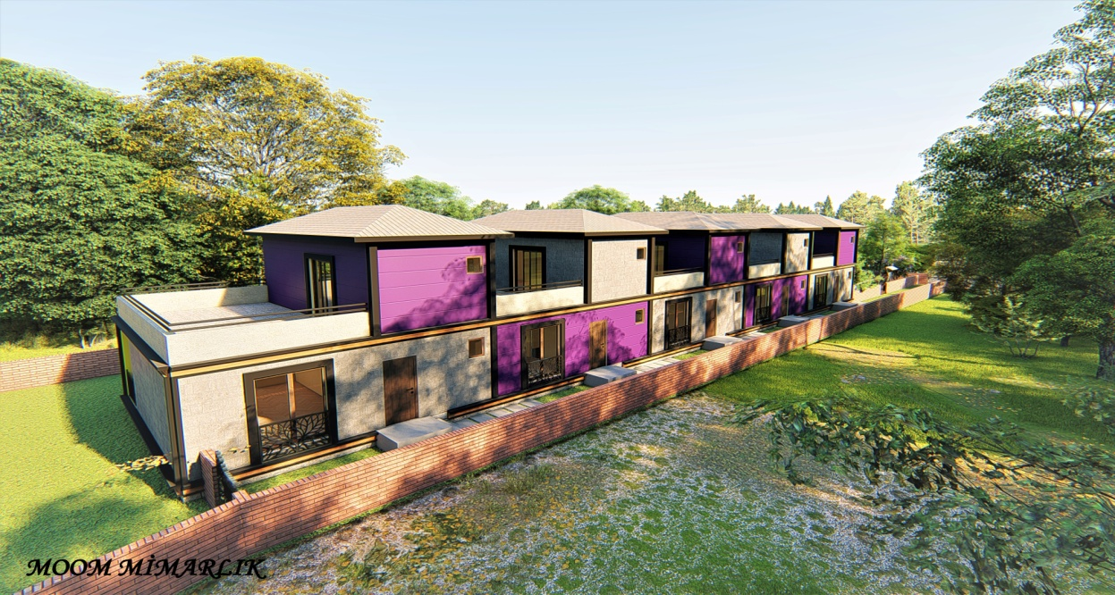
PROJELERİMİZDEN
MOD-113
BALIKESİR –SUSURLUK- BUZAĞLIK

Slide 19
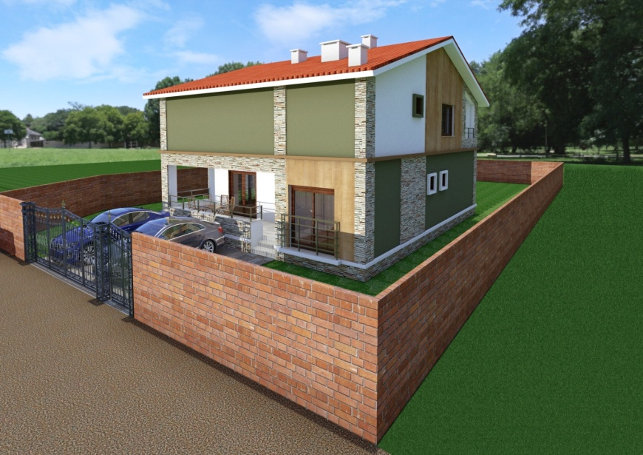
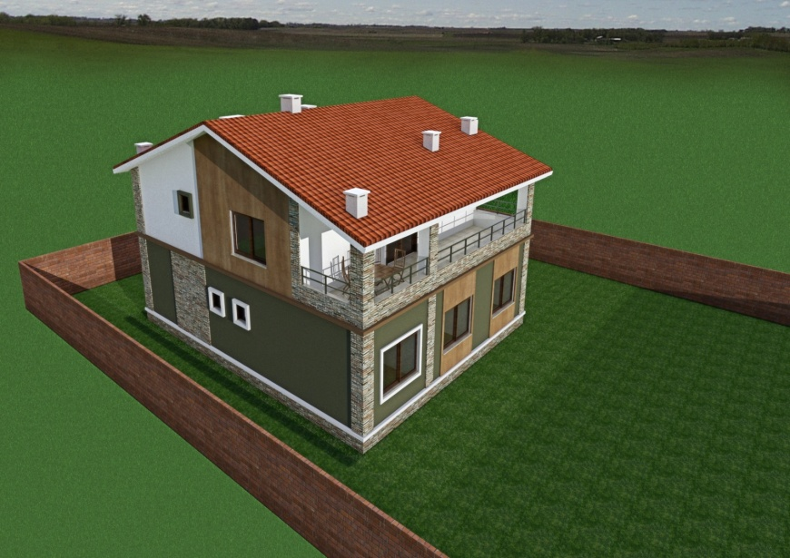
PROJELERİMİZDEN
MOD-114
BALIKESİR-SUSURLUK-DEMİRKAPI

Slide 20
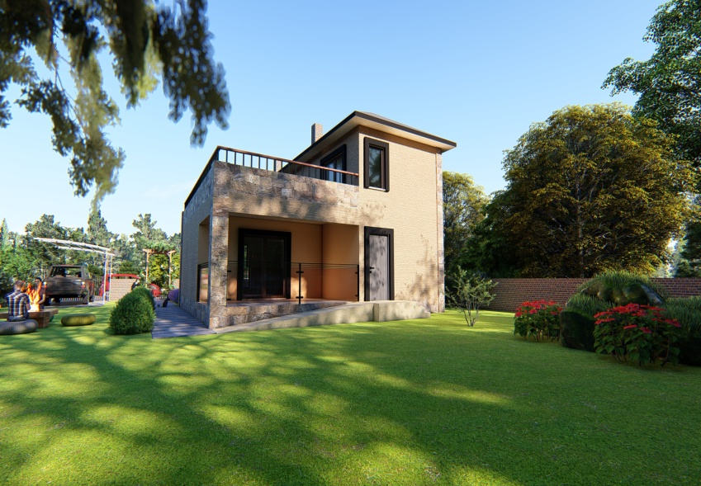
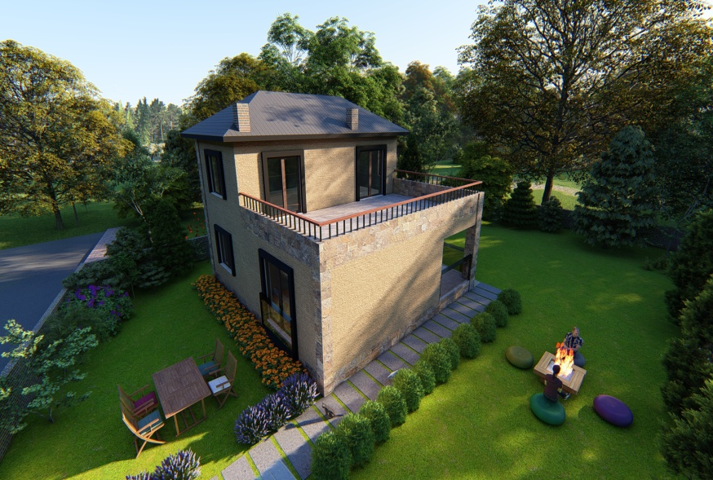
PROJELERİMİZDEN
MOD-115
BALIKESİR –SUSURLUK- DEREKÖY

Slide 21
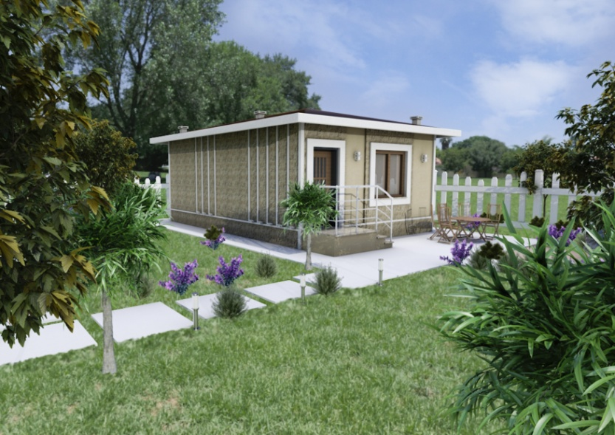
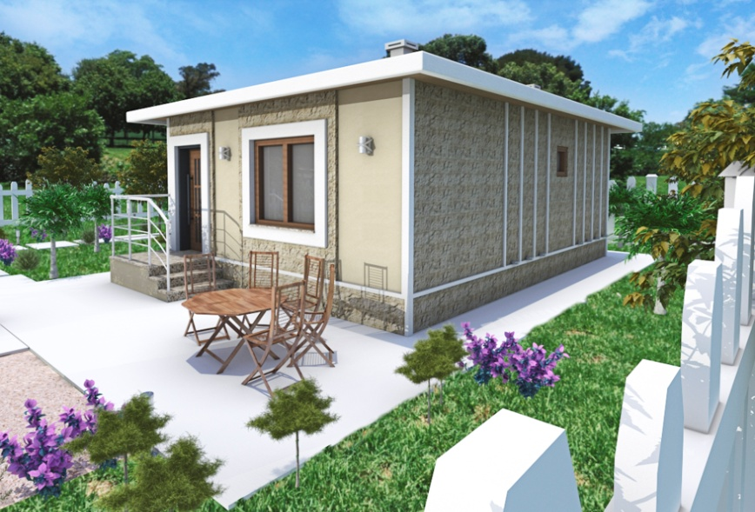
PROJELERİMİZDEN
MOD-116
BALIKESİR –SUSURLUK- DEREKÖY

Slide 22
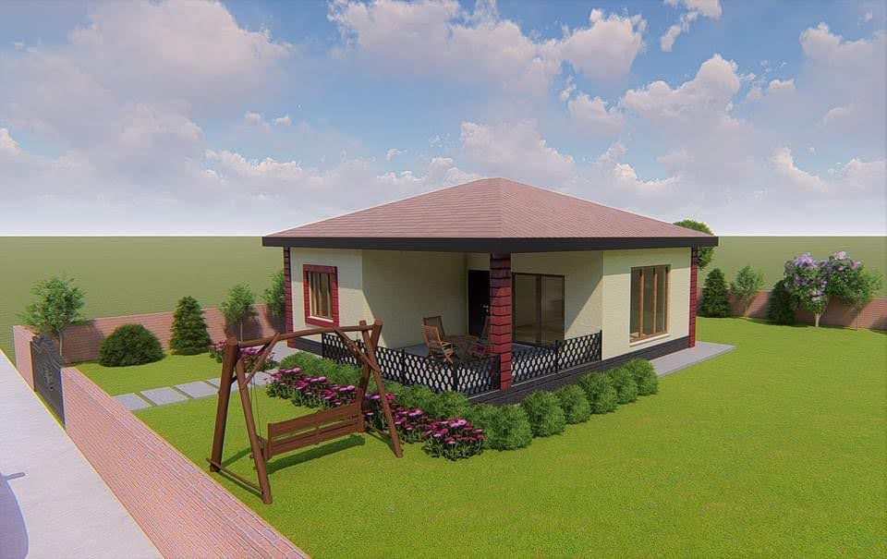
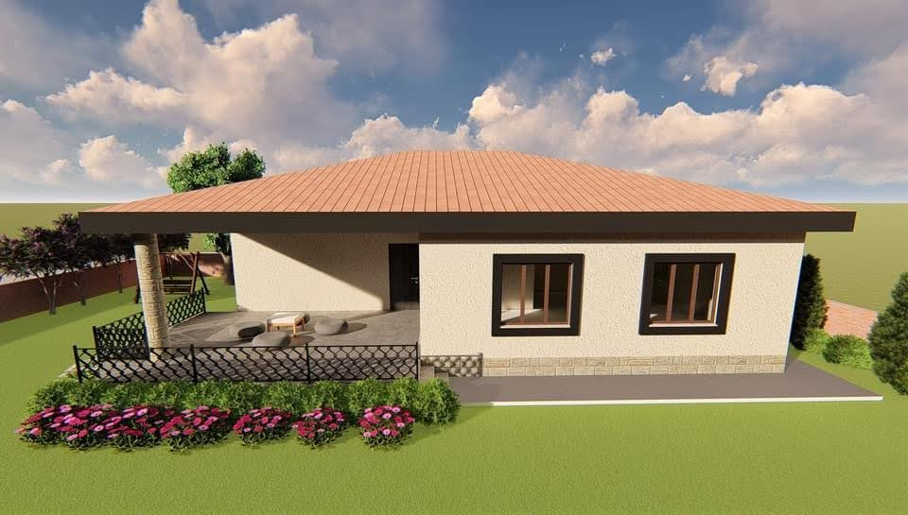
PROJELERİMİZDEN
MOD-117
BALIKESİR-SUSURLUK-DEREKÖY

Slide 23
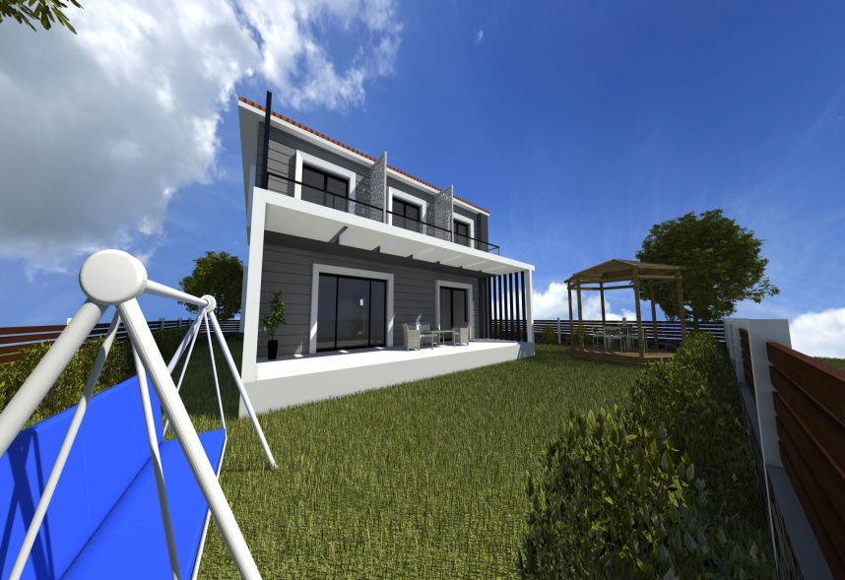
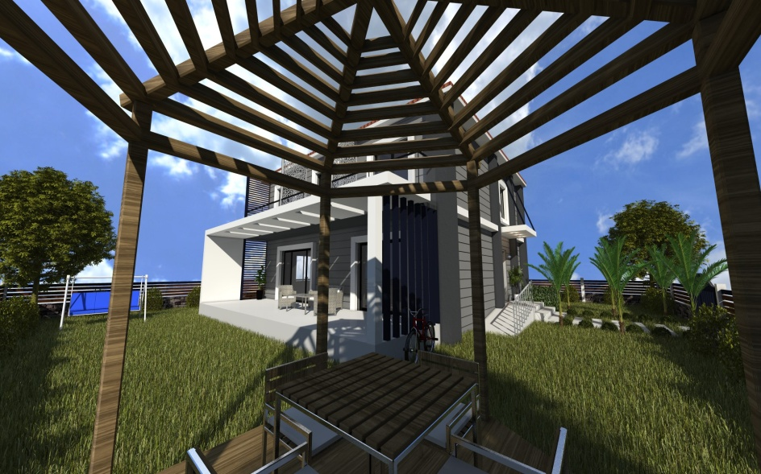
PROJELERİMİZDEN
MOD-118
BALIKESİR-SUSURLUK-DEREKÖY

Slide 24
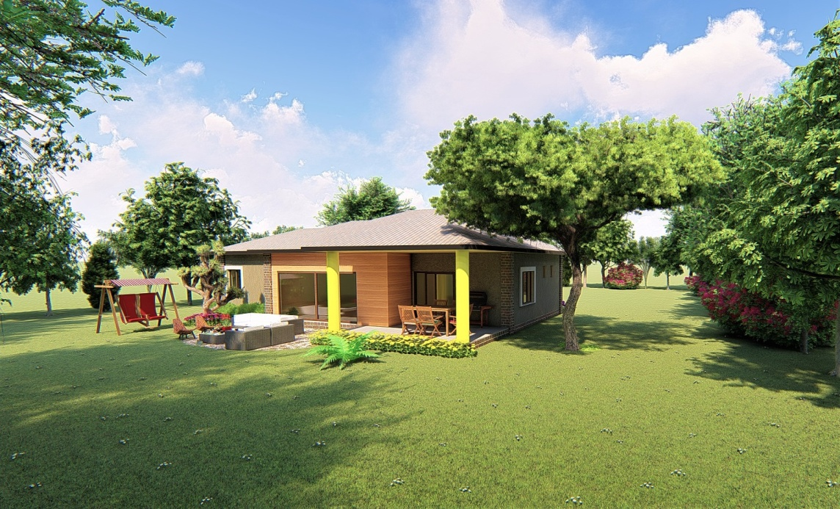
PROJELERİMİZDEN
MOD-119
BALIKESİR-KARESİ-KÖSELER

Slide 25
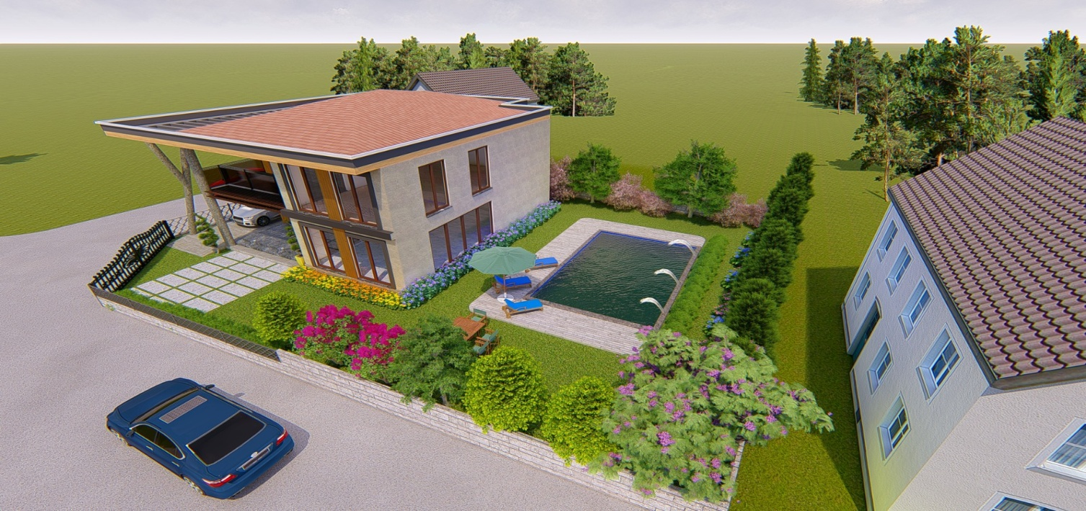
PROJELERİMİZDEN
MOD-120
BALIKESİR –SUSURLUK-KARŞIYAKA

Slide 26
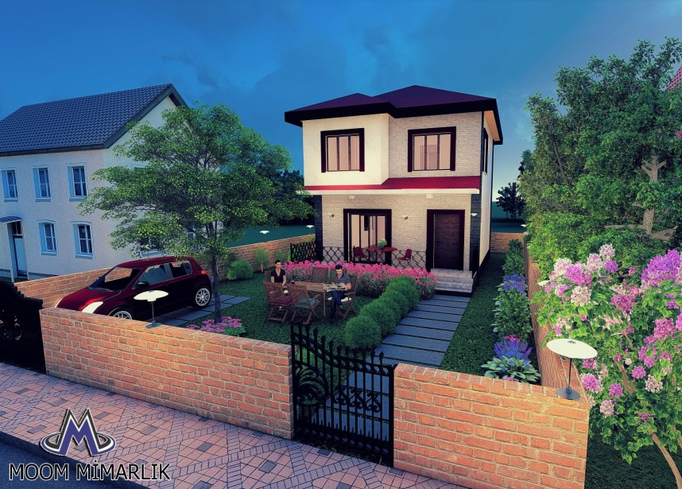
PROJELERİMİZDEN
MOD-121
BALIKESİR –SUSURLUK- KARŞIYAKA

Slide 27
PROJELERİMİZDEN
MOD-122
BALIKESİR –SUSURLUK- DEREKÖY

Slide 28
PROJELERİMİZDEN MOD-123 BALIKESİR –SUSURLUK- KARŞIYAKA

Slide 29
PROJELERİMİZDEN MOD-124 BALIKESİR –SUSURLUK- KARAPÜRÇEK

Slide 30
PROJELERİMİZDEN MOD-125 BALIKESİR –SUSURLUK- KARŞIYAKA

Slide 31
PROJELERİMİZDEN MOD-126 BALIKESİR –SUSURLUK- KARŞIYAKA

Slide 32
PROJELERİMİZDEN MOD-127 BALIKESİR –SUSURLUK- KARŞIYAKA

Slide 33
PROJELERİMİZDEN MOD-128 BALIKESİR –SUSURLUK- KARŞIYAKA

Slide 34
PROJELERİMİZDEN MOD-129 BALIKESİR –KEPSUT-YENİCE

Slide 35
PROJELERİMİZDEN MOD-130 BALIKESİR –SUSURLUK- KARŞIYAKA

Slide 36
PROJELERİMİZDEN MOD-131 BALIKESİR-KARESİ-KÖSELER

Slide 37
PROJELERİMİZDEN MOD-132 BALIKESİR-SUSURLUK-ILICABOĞAZI

Slide 38
PROJELERİMİZDEN MOD-133 BALIKESİR-SUSURLUK-KEPEKLER

Slide 39
PROJELERİMİZDEN MOD-134 BALIKESİR-BURHANİYE-GÖMEÇ

Slide 40
PROJELERİMİZDEN MOD-135 BALIKESİR-SUSURLUK-KEPEKLER

Slide 41
PROJELERİMİZDEN MOD-137 BALIKESİR-BURHANİYE-PELİTKÖY

Slide 42
PROJELERİMİZDEN MOD-137 BALIKESİR-BURHANİYE-GÖMEÇ

Slide 43
PROJELERİMİZDEN MOD-138 BALIKESİR-SUSURLUK-BALIKLIDERE

Slide 44
PROJELERİMİZDEN MOD-139 BALIKESİR-SUSURLUK-BALIKLIDERE

Slide 45
PROJELERİMİZDEN MOD-140 BALIKESİR-EDREMİT

Slide 46
PROJELERİMİZDEN MOD-141 BALIKESİR-SUSURLUK-KEPEKLER

Slide 47
OFİSİMİZ
47

Slide 48
OFİSİMİZ

Slide 49
BİZE DANIŞIN
1.SINIF KALİTEDE BİR DAİREYE Mİ İHTİYACINIZ VAR?
ANAHTAR TESLİM PROJELERİMİZ HAKKINDA BİLGİNİZ VARMI?
ARSANIZI KAT KARŞILIĞIMI VERMEK İSTİYORSUNUZ?
BÜTÇENİZE GÖRE İNŞAAT MALİYETLERİ HAKKINDA BİLGİMİ ALMAK İSTİYORSUNUZ?
İNŞAATINIZI KENDİNİZ Mİ YAPMAK İSTİYORSUNUZ?
DOĞRU KARAR İÇİN BİZİ ARAYIN!!!!!!!
0266 865 28 00

Slide 50
EKİBİMİZ
ERCAN UÇAR (kurucu MİMAR)
ERGUN UÇAR (İŞLETME-İNŞAAT)
ŞİMAL UÇAR (İNŞAAT MÜHENDİSİ)
BURCU BALÇIK (MİMAR)
KÜBRA TOKLU (MİMAR)
ABDURRAHMAN GÜLEÇ (İNŞ MÜHENDİSİ)
METİN ALTUNBAŞ (ELEKTİRİK MÜHENDİSİ)
SERHAT MERTOĞLU (MAKİNA MÜHENDİSİ)
TAHİR MAHİR (HARİTA MÜHENDİSİ)
OZAN GİRGİN (JEOLOJİ MÜHENDİSİ)

Slide 51
BİZİ NASIL BULACAKSINIZ?
ADRES:YENİ MAH.OKULLAR CAD.NO:26/1 SUSURLUK/BALIKESİR
(5 EYLÜL İLKÖĞRETİM OKULUNUN YANI)
TELEFON: 0266 865 28 00
MOBİL: 0543 620 00 40
WEB: www.moommimarlik.com
MAİL:moommimarlik@gmail.com
FACEBOOK: @moommimarlik
İNSTAGRAM: #moommimarlik

